Slide 1








TRƯỜNG TIỂU HỌC NGỌC LÂM
CHÀO MỪNG CÁC EM
ĐẾN VỚI TIẾT HỌC
TIẾNG VIỆT

Slide 2


Khởi động

Slide 3
khơi
nồm
chùm
lấy
nhảy dây
sân phơi
xem phim
Bạn Lam trải tấm thảm ra sàn nhà.

Slide 4
kén
sậy
quai
khọm
quả trám
tấm rèm
lùm cây
Đến hè, ve râm ran, sen nở thắm hồ.

Slide 5
quăn
chày
phối
nghẹn
nồi cơm
khăn tay
tham quan
Giờ nghỉ, mấy bạn chạy vội ra sân chơi.

Slide 6
quấn
cũn
thửa
hàu
đĩa dưa
tài giỏi
quán ăn
Bạn Khải mải chơi cả ngày chưa làm bài.

Slide 7
khèn
quái
giậy
chãi
gói ghém
bến phà
vẫy tay
Đàn chim bay lên đám mây, trên trời cao.

Slide 8


Bài
ui ưi
41
1
Nhận biết
ưi
Bà gửi cho Hà túi kẹo.
ui

Slide 9
2. Đọc

Slide 10
So sánh
i
ư
u
ưi
ui
i

Slide 11
2
Đọc
ui
ưi
t
ui
ui
túi
ui
ưi
gửi
ngửi
bùi
mũi
sủi
cửi
ưi
ưi
ui
ui

Slide 12
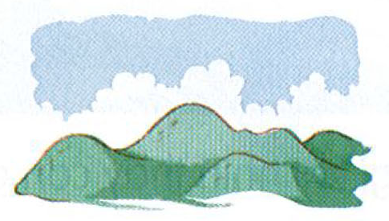
dãy núi
ui

Slide 13
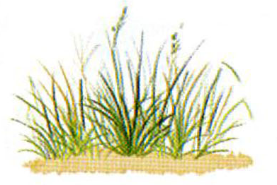
bụi cỏ
ui

Slide 14

ưi
gửi thư

Slide 15
dãy núi
bụi cỏ
gửi thư

Slide 16
2
Đọc
ui
ưi
t
ui
ui
túi
bùi
mũi
sủi
cửi
gửi
ngửi
dãy núi
bụi cỏ
gửi thư

Slide 17
THƯ GIÃN

Slide 18


Slide 19



3. Tô và viết

Slide 20



Slide 21

3
ViÕt

Slide 22

3
ViÕt

Slide 23
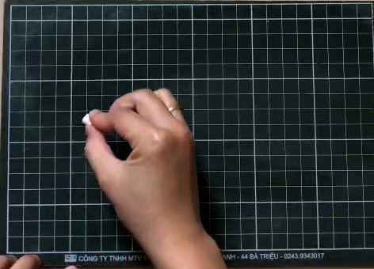

Slide 24
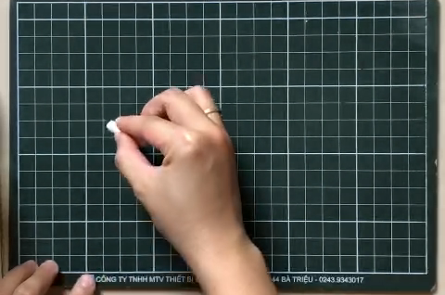

Slide 25


3
Tập viết

Slide 26

4. Đọc

Slide 27
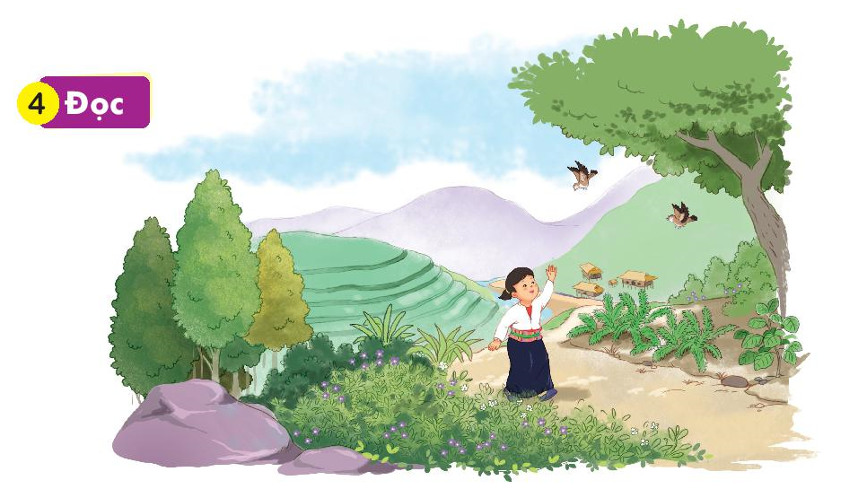
Lan gửi thư cho Hà kể về quê Lan. Ở đó, có nhà sàn nằm ven đồi. Mùa này, chim ca rộn rã, sim nở rộ tím cả núi đồi. Lan mời Hà lên thăm quê Lan.
ưi
ui

Slide 28
1
2
ưi
Lan gửi thư cho Hà kể về quê Lan. Ở đó, có nhà sàn nằm ven đồi. Mùa này, chim ca rộn rã, sim nở rộ tím cả núi đồi. Lan mời Hà lên thăm quê Lan.
3
ui
4

Slide 29
Lan gửi thư cho Hà kể về quê Lan. Ở đó, có nhà sàn nằm ven đồi. Mùa này, chim ca rộn rã, sim nở rộ tím cả núi đồi. Lan mời Hà lên thăm quê Lan.
Lan gửi thư cho ai?
Nơi Lan ở có gì?
Mùa này, quang cảnh nơi đó như thế nào?

Slide 30
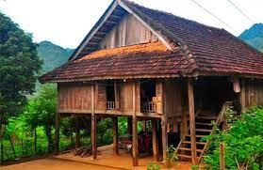
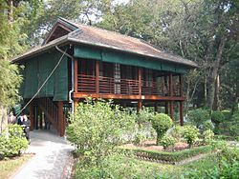
Nhà sàn: là một kiểu nhà được dựng trên các cột phía trên mặt đất hay mặt nước, nhà sàn thường thấy ở miền rừng núi hay vùng sông nước.

Slide 31
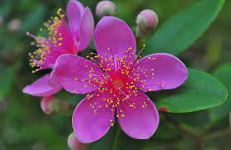
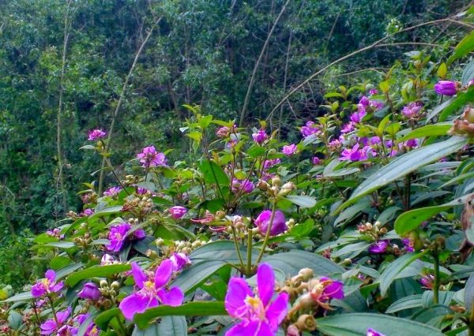
Hoa sim: là loài hoa mọc hoang ở nhiều vùng đồi núi nước ta thuộc cây bụi có thể cao lên đến 2 mét. Hoa thường nở rộ vào mùa hè với sắc tím rực rỡ. Mỗi hoa thường có 5 cánh, mỗi cánh lại xếp đều chụm lại với nhau. Sau khi hoa tàn thì quả được tạo thành khi chín có màu tím mọng nước.

Slide 32
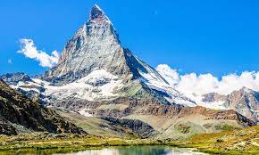
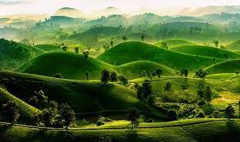
Núi: dạng địa hình lồi, có sườn dốc, nổi cao lên trên mặt đất, thường cao trên 200 mét.
Đồi: dạng địa hình lồi, có sườn thoải, thường không cao quá 200 mét.

Slide 33

5. Nói

Slide 34

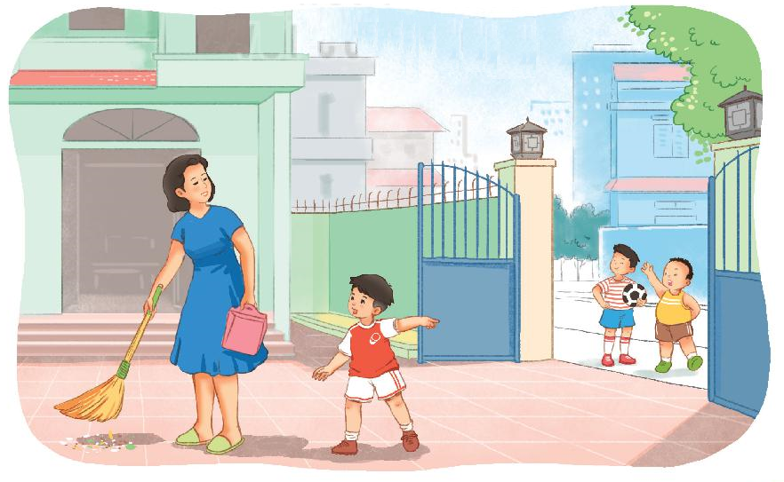
Xin phép

Slide 35


Vận dụng

